Slide 1

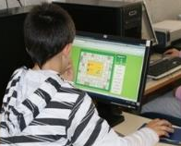
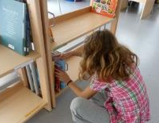
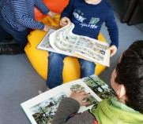
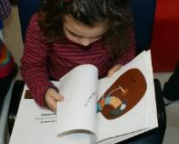
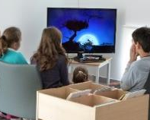
O aprendiz de investigador
Respeitar os direitos de autor
Os autores e o livro
ensino pré-escolar e 1.º CEB
Literacias na escola: formar os parceiros da biblioteca

Slide 2
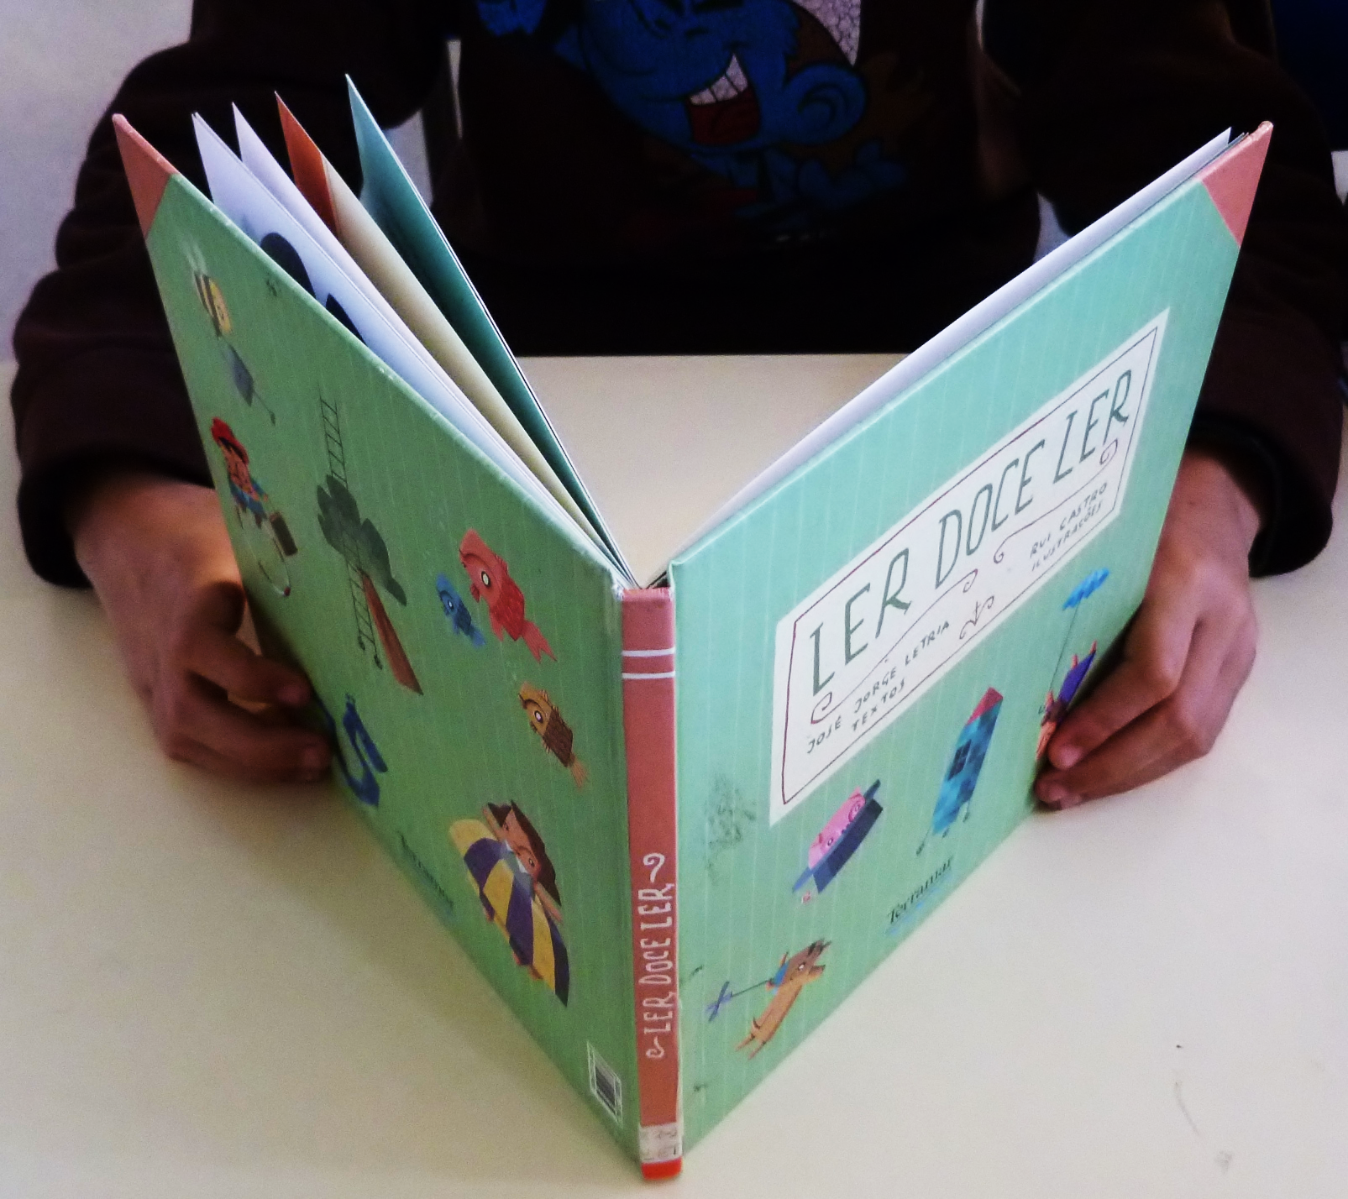
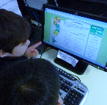
Um livro tem…
Páginas
Capa
Lombada
Literacias na escola: formar os parceiros da biblioteca

Slide 3


Um livro tem… nome
título
Literacias na escola: formar os parceiros da biblioteca

Slide 4
Um livro tem… a casa onde nasceu
editora
Literacias na escola: formar os parceiros da biblioteca

Slide 5







A editora
É onde se preparam os livros para os meninos lerem
Literacias na escola: formar os parceiros da biblioteca

Slide 6
Um livro tem… pais
autor
Literacias na escola: formar os parceiros da biblioteca

Slide 7
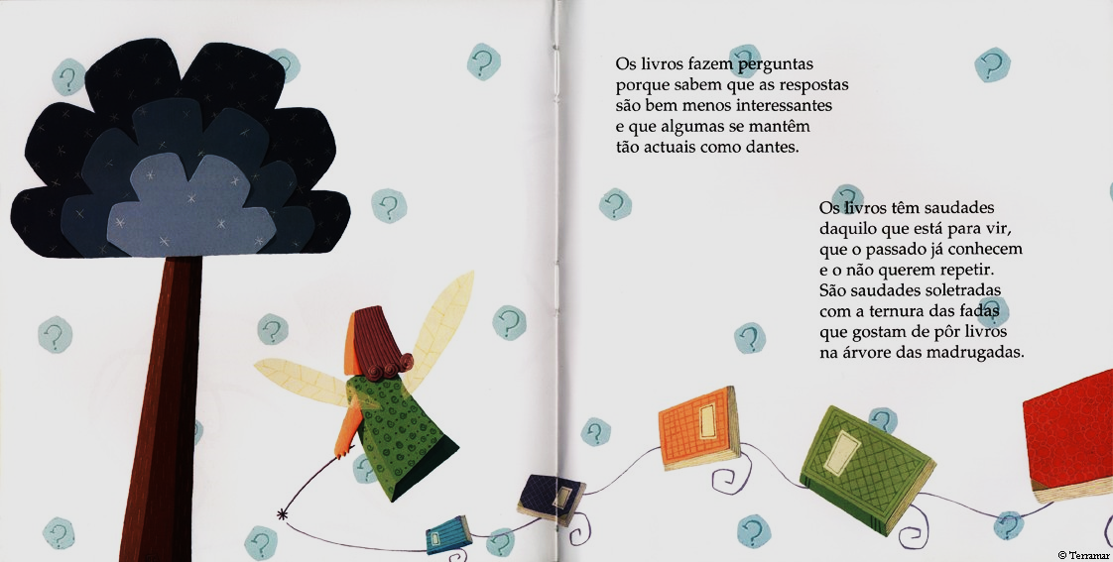
As páginas podem ter…
ilustração
texto
Literacias na escola: formar os parceiros da biblioteca

Slide 8
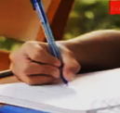
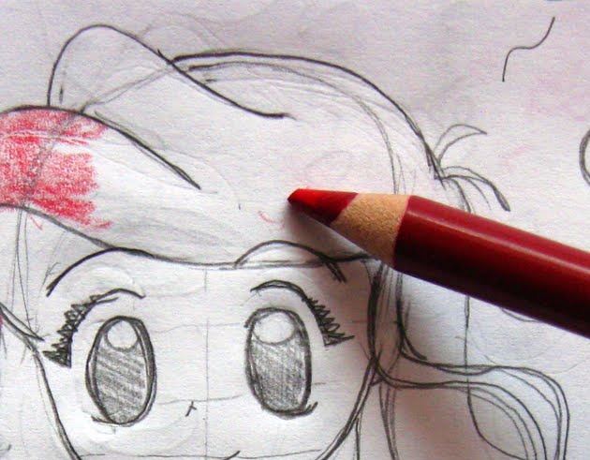
Os autores
Autor ou autora é a pessoa que produz uma obra
Pode ser quem escreve
Pode ser quem ilustra
escritor
ilustrador
Literacias na escola: formar os parceiros da biblioteca

Slide 9
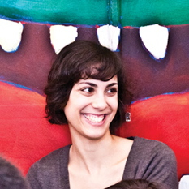
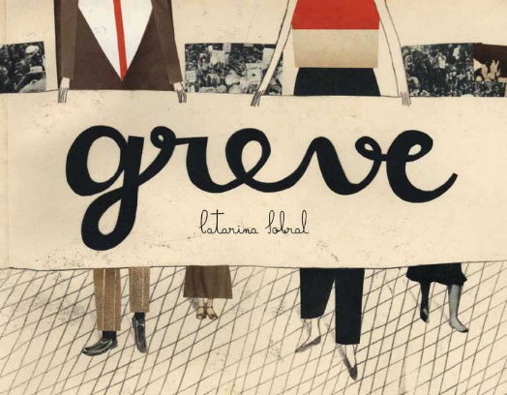
Os autores
Escritor é a pessoa que escreve os livros
Catarina Sobral
Greve
Literacias na escola: formar os parceiros da biblioteca

Slide 10
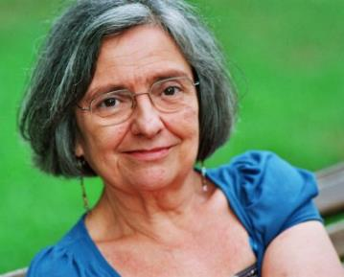



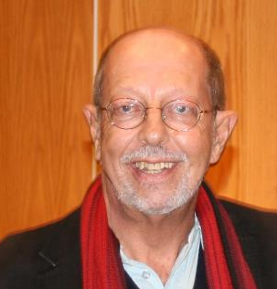



Outros escritores e os seus livros
Alice Vieira
António Torrado
Literacias na escola: formar os parceiros da biblioteca

Slide 11
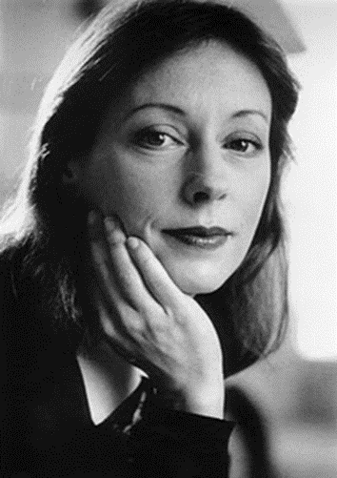

Os autores
Ilustrador é a pessoa que ilustra os livros
Teresa Lima
Os sete cabritinhos
Literacias na escola: formar os parceiros da biblioteca

Slide 12
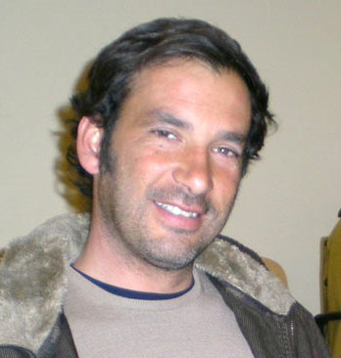



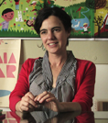

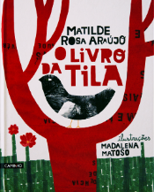

Outros ilustradores e os seus livros
Bernardo Carvalho
Madalena Matoso
Literacias na escola: formar os parceiros da biblioteca
Literacias na escola: formar os parceiros da biblioteca

Slide 13
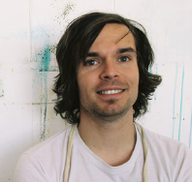



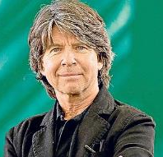



E há os que escrevem e ilustram ao mesmo tempo
Oliver Jeffers
Anthony Browne
Literacias na escola: formar os parceiros da biblioteca

Slide 14
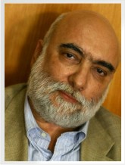



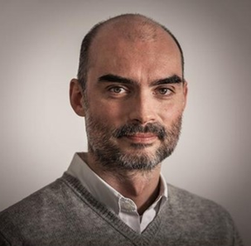

E há os que trabalham em família
José Jorge Letria (escritor) PAI
André Letria (ilustrador) FILHO
Literacias na escola: formar os parceiros da biblioteca

Slide 15
Conclusão, um livro tem…
Nome: Título
Pais: Autores
A casa onde nasceu/ foi feito: Editora
Local e data de nascimento: Local e data de edição
Literacias na escola: formar os parceiros da biblioteca

Slide 16
Lista de referências
American Psychological Association. (2010). Publication manual of the Americam Psychological Association (6.ª Ed.). Washington, DC: APA.
Outros recursos no Aprendiz de Investigador
Tutoriais em PowerPoint
Tutoriais em vídeo
Tutoriais com exercícios de auto verificação e autocorreção
Grelhas de apoio ao trabalho do aluno
aprendizinvestigador.pt
Literacias na escola: formar os parceiros da biblioteca

Slide 17







Ficha técnica
Título: O aprendiz de investigador. Respeitar os direitos de autor. Os autores e o livro. Ensino pré-escolar e 1.º CEB
Autores: Graça Silva e Isabel Bernardo | Projeto Literacias na escola: formar os parceiros da biblioteca
Fotos: Graça Silva | José Plácido
Edição: Bibliotecas Escolares dos Agrupamentos de Escolas do Concelho de Cantanhede, 2016
O aprendiz de investigador. Respeitar os direitos de autor. Os autores e o livro. Ensino pré-escolar e 1.º BEB. by Graça Silva e Isabel Bernardo, Projeto Literacias na Escola: formar os parceiros da biblioteca is licensed under a Creative Commons Atribuição-NãoComercial-SemDerivações 4.0 Internacional License.
Literacias na escola: formar os parceiros da biblioteca

